Slide 1

Piano Nazionale di Ripresa e Resilienza (PNRR)
PNRR ricerca e sviluppo:
l'impegno dell'Università di Parma
6 dicembre 2022

Slide 2

Partecipazione dell’Ateneo ai bandi ricerca
Bandi M4C2 (9 progetti approvati)
  2 Centri («Campioni») Nazionali (Tecnologie per l’Agricoltura, Mobilità Sostenibile)
  1 Centro Nazionale (HPC) con partecipazione all’Hub per progettualità future
  1 Ecosistema dell’Innovazione
  5 Partenariati Estesi di cui 3 finanziati (Scienze e Tecnologie Quantistiche, Neuroscienze e Neurofarmacologia, Modelli per un’Alimentazione Sostenibile)
  2 Infrastrutture di Ricerca (+1 con partecipazione indiretta)
  1 Infrastruttura tecnologica dell’innovazione
Altri bandi PNRR (5 progetti approvati)
  1 progetto MITE M2C2 «Ricerca e Sviluppo sull’Idrogeno»
  2 progetti sul Piano Nazionale Complementare MUR-MinSalute (Linea A – MUR e Linea B – MinSalute)
  1 Progetto M6C2 Proof of Concept (PoC) con Regione Veneto
  1 Progetto Accordi Innovazione con Nordmeccanica SpA

Slide 3
Budget complessivo
Budget Ricerca BaC Budget Totale
CN AGRITECH € 3.810.398 € 3.810.398
CN MOBILITÀ SOSTENIBILE € 2.502.970 € 2.502.970
Ecosistema RER € 12.012.587 € 4.700.299 € 16.712.886
Infrastruttura Ricerca MIRRI € 308.955 € 308.955
Infrastruttura Ricerca METROFOOD € 2.140.000 € 2.140.000
Infrastruttura Tecnologica PRoTECH-II € 4.996.579 € 4.996.579
Partenariato Quantum (PE4) € 2.318.820 € 2.318.820
Partenariato Alimentazione (PE10) € 7.370.000 € 4.983.750 € 12.353.750
Partenariato Neuroscienze (PE12) € 3.677.550 € 2.200.000 € 5.877.550
Progetto MITE ART-2-HYDROGEN € 2.142.500 € 2.142.500
Linea A PNC Progetto DARE* € 5.000.000 € 5.000.000
Linea B PNC Progetto HLS* € 660.000 € 660.000
Proof of Concept M6C2* € 356.000 € 356.000
Accordo Innovazione RemoPack* € 751.412 € 751.412
  Totale: € 48.047.771 € 11.884.049 € 59.931.820
* In fase negoziale

Slide 4
Personale e overhead
Personale UniPR coinvolto
  63 professori ordinari - totale MP: 627,5
  64 professori associati - totale MP: 614,5
  35 ricercatori TI o TD - totale MP: 302,5
  Totale: 162 docenti coinvolti per un totale di 1.544,5 mesi-persona
Nuovo personale da reclutare
  48 posizioni da RTD/A + 5 RTD/A per chiamata diretta bando Young Researchers
  108 assegni di ricerca (per un totale di 189 annualità)
  30 borse di dottorato triennali
  1 personale tecnico di categoria EP
  5 tecnologi di categoria D
  Totale: 197 nuove persone reclutate in totale
Overhead complessivo (incluso di rimborso MP docenti UniPR): € 14.571.338
Overhead a disposizione dell’Ateneo (Delibera CDA/26-05-2022/203): € 3.251.422

Slide 5
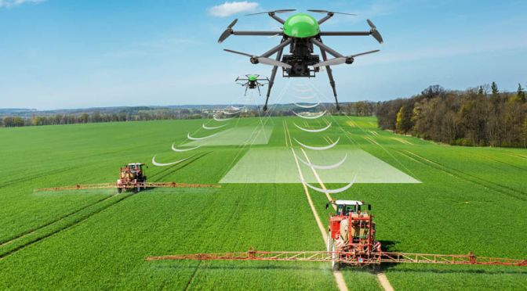
CN AgriTech
Bando: M4C2 – investimento 1.4
Soggetto proponente: Università di Napoli «Federico II»
Ruolo UniPR: Ente affiliato a spoke 3 e spoke 8
Budget complessivo: € 320.070.095
Budget UniPR: € 3.810.398
Referente UniPR: Prof. Erasmo Neviani
N. totale nuovo personale: 4 RTD/A, 18 annualità di assegno di ricerca, 4 borse di dottorato

Slide 6
CN AgriTech
Attività previste per UniPR
Spoke 3 (ref. Prof. Tommaso Ganino) – spoke leader: UniBO
Sviluppo di tecnologie per agricoltura 4.0 OBIETTIVO: migliorare la sostenibilità delle produzioni agricole
Sviluppo di tecnologie per ottimizzare la gestione delle acque OBIETTIVO: proporre soluzioni per il risparmio idrico
Valutazione economica e costituzione dei «living LABS» OBIETTIVO: dimostrare le innovazioni proposte
Spoke 8 (ref. Prof.ssa Camilla Lazzi) – spoke leader: UniMI
Sviluppo di processi di valorizzazione di scarti agricoli OBIETTIVO: ottenere prodotti/energia a partire da scarti
Recupero di sostanze nutritive ed organiche da scarti agricoli OBIETTIVO: ridurre uso agrofarmaci
Valutazione della sostenibilità economica OBIETTIVO: dimostrare impatto delle innovazioni proposte

Slide 7
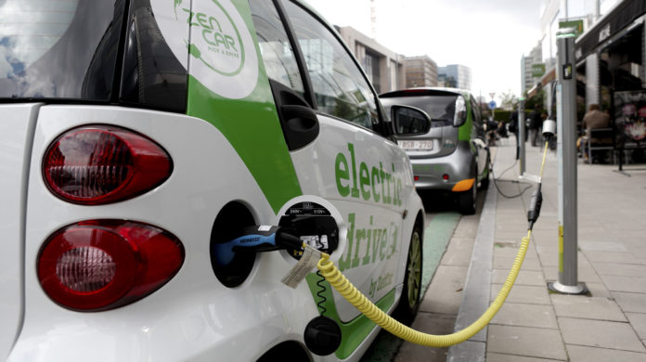
CN Mobilità Sostenibile
Bando: M4C2 – investimento 1.4
Soggetto proponente: Politecnico di Milano
Ruolo UniPR: Ente affiliato a spoke 4 e spoke 9
Budget complessivo: € 319.922.088
Budget UniPR: € 2.502.970
Referente UniPR: Prof. Felice Giuliani
N. totale nuovo personale: 4 RTD/A, 3 annualità di assegno di ricerca, 4 borse di dottorato

Slide 8
CN Mobilità Sostenibile
Attività previste per UniPR
Spoke 4 – spoke leader: PoliMI
Sostenibilità degli approvvigionamenti di materiali alternativi e riciclati per sub-ballast ferroviario.
Modello digitale di giunti ferroviari isolati
Metodologie per il monitoraggio globale dell’armamento. ferroviario e delle infrastrutture adiacenti con sistemi di acquisizione dati ad alta efficienza; automazione delle procedure di elaborazione e loro integrazione in sistemi di supporto alle decisioni
Spoke 9 – spoke leader: Sapienza
Dimostratore live nel Campus Universitario per il monitoraggio degli spostamenti di pedoni, biciclette e autoveicoli attraverso diversi sensori; misure di accessibilità per gruppi sociali utilizzando diverse fonti di dati
Sviluppo di tecnologie di comunicazione V2X e di algoritmi di elaborazione del segnale connesso con il trasporto pubblico
Sperimentazione di deicers innovativi a base vegetale per la manutenzione invernale delle pavimentazioni stradali
Pavimentazioni fotoluminescenti a carica solare e confortevoli per piste ciclabili e percorsi pedonali
Identificazione e sviluppo di scenari di retrofitting urbano per un ambiente urbano senza auto

Slide 9

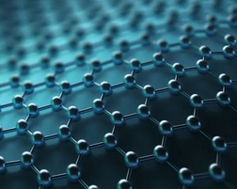
Ecosistema - Spoke 1
Bando: M4C2 – investimento 1.5
Soggetto proponente: Alma Mater Studiorum Università di Bologna
Ruolo UniPR: Ente affiliato
Spoke leader: CNR
Budget complessivo: € 19.172.465
Budget UniPR: € 3.138.743
Referente UniPR: Prof. Roberto Fornari
N. totale nuovo personale: 4 RTD/A, 29 annualità di assegno di ricerca
Titolo spoke: Materials for sustainability and ecological transition

Slide 10
Ecosistema - Spoke 1
Attività previste per UniPR
WP1: Materiali e processi innovativi per un sistema industriale sostenibile
  Film sottili di ossido di metallo come nuovi semiconduttori
  Addictive manufacturing
WP2: Materiali e dispositivi per un sistema agro-alimentare e per packaging eco-sostenibili
  Matrici composite di biopolimeri per il packaging
  Materiali e sensori intelligenti per la filiera agricola
WP3: Materiali per produzione e immagazzinamento di energie rinnovabili, risparmio energetico ed edilizia a impatto zero
  Materiali attivati da alcali come intonaci sostenibili per costruzioni e pulizia/conservazione di opere d'arte
WP4: Materiali avanzati e dispositivi per la salute, diagnostica e nuove terapie
  Nanocompositi e matrici biodegradabili per il drug delivery a ridotto impatto ambientale
  Materiali, biomateriali, nanocompositi e dispositivi per approcci terapeutici personalizzati
WP5: Materiali ad alte prestazioni e basso peso per applicazioni aerospaziali e mobilità sostenibile
  Compositi in fibra di carbonio-resina epossidica e componenti metallici leggeri per applicazioni automobilistiche

Slide 11
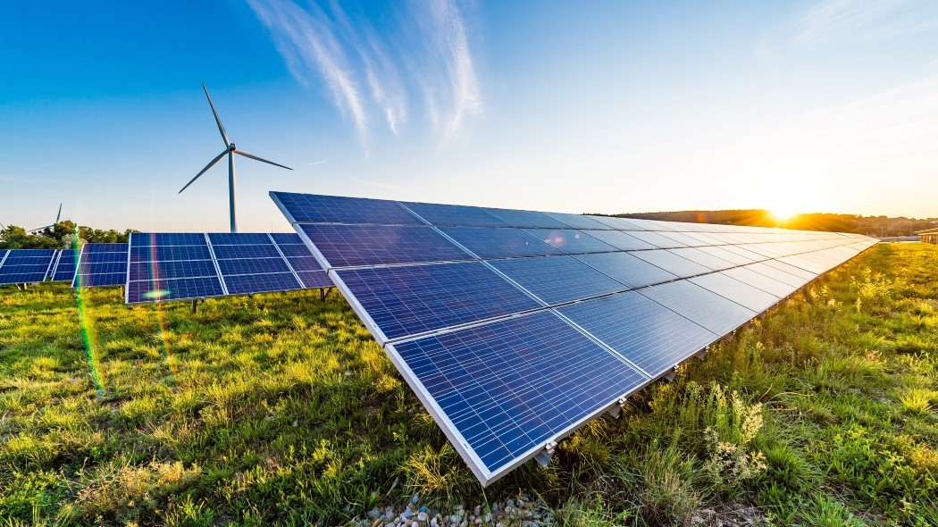
Ecosistema - Spoke 2
Bando: M4C2 – investimento 1.5
Soggetto proponente: Alma Mater Studiorum Università di Bologna
Ruolo UniPR: Ente affiliato
Spoke leader: Università di Modena e Reggio Emilia
Budget complessivo: € 12.059.145
Budget UniPR: € 2.162.248
Referente UniPR: Prof. Agostino Gambarotta
N. totale nuovo personale: 33 annualità di assegno di ricerca
Titolo spoke: Clean energy production, storage and saving

Slide 12
Ecosistema - Spoke 2
Attività previste per UniPR
WP1: Tecnologie, sistemi e componenti per la conversione e l'utilizzo di energia da FER:
  Nuove tecnologie, componenti e sistemi per la conversione e l'utilizzo dell'energia da FER: materiali innovativi per il fotovoltaico, scambiatori di calore ad alta efficienza
  Miglioramento delle prestazioni di componenti e sistemi per la conversione e l'utilizzo delle FER: tecnologie avanzate per la diagnostica di sistemi fotovoltaici
WP2: Tecnologie e sistemi per il trasporto, la distribuzione e lo stoccaggio dell'energia (con riferimento anche a H2 ed e-fuels)
  Smart Sector Integration: metodologie per la modellazione di reti energetiche (termiche, elettriche, gas)
  Metodi e soluzioni per lo stoccaggio e la distribuzione dell'energia: supercapacitori, soluzioni innovative per lo stoccaggio di H2 in materiali a base di Carbonio, tecniche per lo stoccaggio geologico di gas compressi, convertitori intelligenti e ad alta efficienza per le reti elettriche, soluzioni per la valutazione dello stato di carica e per la diagnostica delle batterie
WP4: Cattura, sequestro, purificazione e utilizzo di CO2:
  Sviluppo di processi, componenti e sistemi avanzati e ad alta efficienza per la conversione ed il riutilizzo della CO2

Slide 13
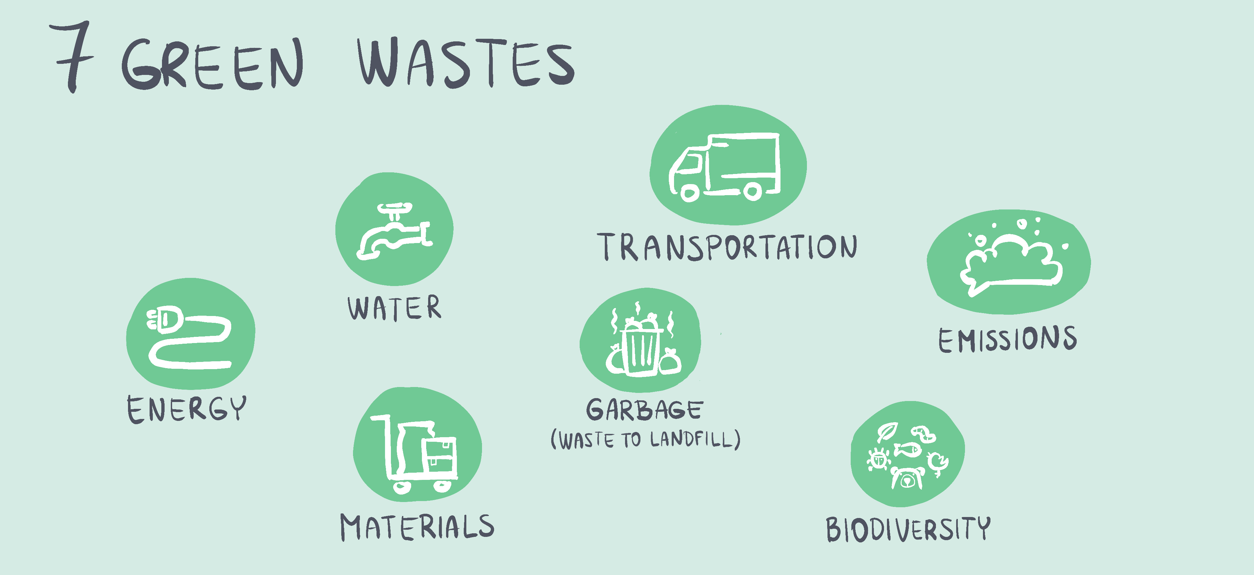
Ecosistema - Spoke 3
Bando: M4C2 – investimento 1.5
Soggetto proponente: Alma Mater Studiorum Università di Bologna
Ruolo UniPR: Ente affiliato
Spoke leader: Alma Mater Studiorum Università di Bologna
Budget complessivo: € 18.448.874
Budget UniPR: € 1.650.753
Referente UniPR: Prof.ssa Eleonora Bottani
N. totale nuovo personale: 2 RTD/A, 14 annualità di assegno di ricerca, 2 borse di dottorato
Titolo spoke: Green manufacturing for a sustainable economy

Slide 14
Ecosistema - Spoke 3
Attività previste per UniPR
WP 1: Sviluppo di prodotti, processi e sistemi di produzione «a inquinamento zero»
  Sviluppo di soluzioni per incrementare l’efficienza energetica dei processi produttivi
WP 2: Sviluppo di supply chain a basso impatto energetico e ambientale
  Sviluppo e validazione di modelli multi-obiettivo di Lean Management (LM) e Green Management (GM) nella progettazione e gestione di reti logistiche per aziende manifatturiere e di servizi
WP 3: Valutazione del ciclo di vita e della sostenibilità di materiali, prodotti e processi
  Design sostenibile e valutazione LCA/SLCA/LCC di sistemi selezionati
WP 4: Soluzioni e tecnologie ICT per la progettazione, la costruzione, il monitoraggio e il controllo di macchine, sistemi di automazione e processi industriali green, sostenibili, sicuri e altamente riconfigurabili
  Sviluppo di algoritmi avanzati di controllo, apprendimento e diagnostica
  Sviluppo di metodi numerici innovativi per la simulazione di robot operanti in linee di produzione
WP 5: Impatto della tassonomia UE per le attività sostenibili sugli ecosistemi industriali regionali
  Survey presso ecosistemi industriali regionali selezionati

Slide 15
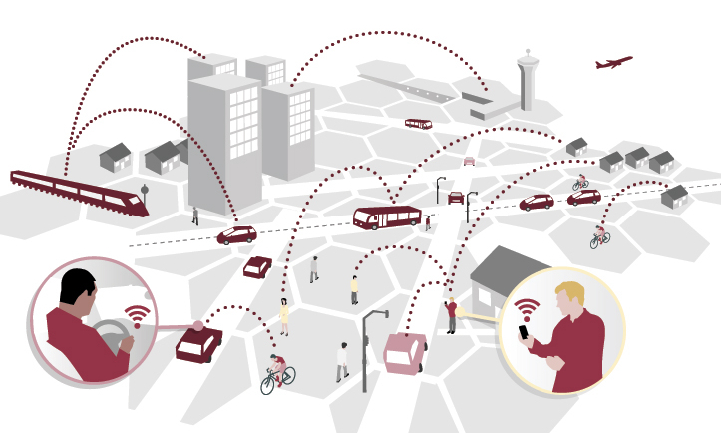
Ecosistema - Spoke 4
Bando: M4C2 – investimento 1.5
Soggetto proponente: Alma Mater Studiorum Università di Bologna
Ruolo UniPR: Spoke leader
Budget complessivo: € 10.185.396
Budget UniPR: € 2.074.833
Referente UniPR: Prof. Felice Giuliani
N. totale nuovo personale: 1 RTD/A, 20 annualità di assegno di ricerca, 2 borse di dottorato
Titolo spoke: Smart mobility, housing and energy solutions for a carbon-neutral society

Slide 16
Ecosistema - Spoke 4
Attività previste per UniPR
WP1: Sicurezza dei pedoni e dei ciclisti, reti ciclabili di alta qualità, modellazione degli spostamenti, sistemi multimodali e mobilità condivisa, mobilità cibernetica, sistemi video intelligenti:
Dalla pianificazione alla modellazione avanzata, si propongono strumenti per l’analisi alla scala urbana di soluzioni per la mobilità intrinsecamente sicura degli utenti deboli
WP2: Design per tutti, città sana e attiva, social housing, cambiamenti comportamentali, innovazioni tecnologiche e sociali, valutazione delle politiche climatiche:
Progettazione inclusiva della città, con particolare attenzione alle persone con disabilità e al social-housing design
WP3: Sistemi di gestione delle pavimentazioni stradali urbane, soluzioni di illuminazione, accessibilità al centro storico, monitoraggio e conservazione del patrimonio culturale:
Strumenti per il rilievo avanzato del patrimonio pubblico. Soluzioni innovative in materia di manutenzione e gestione delle pavimentazioni urbane anche di valenza storica
WP4: Qualità dell'aria indoor/outdoor, dispersione e controllo del PM10, isole di calore, decarbonizzazione urbana, comunità energetiche, Natural Based Solutions (NBS)

Slide 17
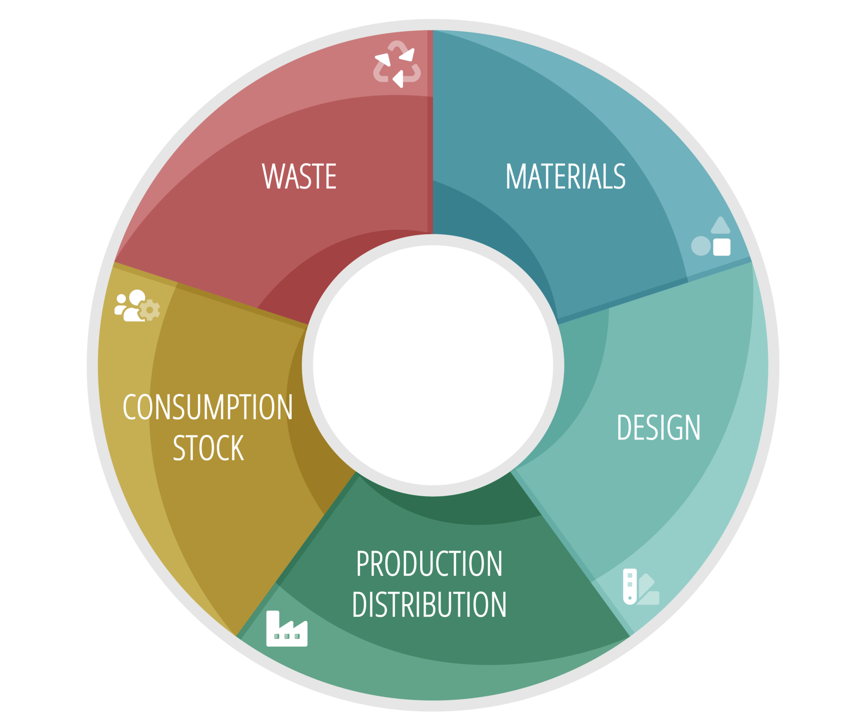
Ecosistema - Spoke 5
Bando: M4C2 – investimento 1.5
Soggetto proponente: Alma Mater Studiorum Università di Bologna
Ruolo UniPR: Ente affiliato
Spoke leader: Università di Ferrara
Budget complessivo: € 12.170.651
Budget UniPR: € 930.000
Referente UniPR: Prof. Pier Luigi Marchini
N. totale nuovo personale: 1 RTD/A, 7 annualità di assegno di ricerca
Titolo spoke: Circular economy and blue economy
Questa foto di Autore sconosciuto è concesso in licenza da CC BY-NC-ND

Slide 18
Ecosistema - Spoke 5
Attività previste per UniPR
WP 1: «Dare forma» all'interazione tra modelli di business circolari innovativi e relative politiche per lo sviluppo sostenibile
  Analisi delle politiche/strategie regionali e nazionali. Sviluppo di strumenti legislativi e normativi che favoriscano l’economia circolare, in linea con la verifica dell’ipotesi di Porter
  ‘Geografia’ delle innovazioni circolari e valutazione e comunicazione degli impatti socio economici e ambientali
  Nuovi business models (remanufacturing, innovazione tecnologica, organizzativa, gestionale, HRM) di imprese e start up
WP 2: Economia circolare, materiali e rifiuti
  Rifiuti e acque reflue derivanti dalle filiere produttive e di consumo domestico: valorizzazione e trasformazione dei rifiuti in nuovi materiali/prodotti
  Tecnologie e strategie innovative per la prevenzione, il riuso, il riciclo, la riprogettazione dei materiali e il decommissioning
WP 3: Risorse marine biotiche e abiotiche
  Pesca e acquacoltura sostenibili e circolari servizi ecosistemici, biodiversità e contrasto diffusione specie aliene, minerali, sabbie
  Biotecnologie blu (bio-remediation, biofarmaci, biomolecole, biomateriali)
WP 4: Tecnologie per la rigenerazione e lo sviluppo dei sistemi turistici termali, marittimi e costieri
  Tecnologie per la rigenerazione e lo sviluppo dei sistemi turistici
  Sviluppo di nuovi modelli partecipativi per la qualità dell'offerta
WP 5: Agricoltura resiliente al clima, conservazione del suolo, agroecologia: identificare e comprendere i principali fattori alla base dello sviluppo dell'agricoltura ecologica e per valutare la sostenibilità delle pratiche ecologiche

Slide 19
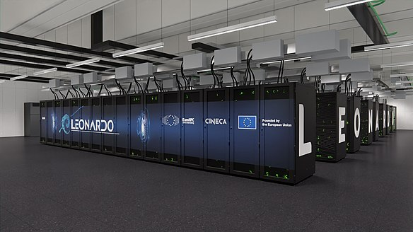
Ecosistema - Spoke 6
Bando: M4C2 – investimento 1.5
Soggetto proponente: Alma Mater Studiorum Università di Bologna
Ruolo UniPR: Spoke leader (co-leader Università di Modena e Reggio Emilia)
Budget complessivo: € 5.627.229
Budget UniPR: € 2.056.010
Referente UniPR: Prof. Roberto De Renzi
N. totale nuovo personale: 3 RTD/A, 20 annualità di assegno di ricerca, 2 borse di dottorato
Titolo spoke: Ecological transition based on HPC and Data Technology

Slide 20
Ecosistema - Spoke 6
Attività previste per UniPR
WP1: Predizione HPC di nuovi materiali funzionali per il risparmio energetico e di risorse critiche:
  Simulazione multi-scala di materiali e dispositivi basati su LED organici (OLED)
  Simulazione della risposta dei materiali in spettroscopie di risonanza magnetica
WP2: Progettazione e simulazione di componenti e nuovi dispositivi per applicazioni sostenibili:
  Simulazione numerica della fluidodinamica di profili alari tramite modelli di turbolenza
WP3: Simulazione di sistemi naturali per la gestione sostenibile di risorse, terreni e acque:
  Simulazione di inondazioni in ambiente naturale con analisi robusta dei dati
  Modelli di diffusione dei contaminanti nelle acque sotterranee
  Simulazione di reti trofiche e resistenza degli ecosistemi alla rimozione di specie
  Analisi di immagini satellitari per il monitoraggio e il supporto alla decisione in agricoltura

Slide 21
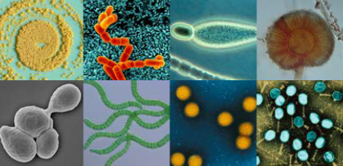
Infrastruttura di Ricerca MIRRI
Bando: M4C2 – investimento 3.1
Soggetto proponente: Università di Torino
Ruolo UniPR: Ente affiliato
Budget complessivo: € 16.949.360
Budget UniPR: € 308.955
Referente UniPR: Prof.ssa Valentina Bernini
N. totale nuovo personale: nessuno

Slide 22
Infrastruttura di Ricerca MIRRI
Attività previste per UniPR
Implementazione delle apparecchiature per l’isolamento, l’identificazione e la caratterizzazione genotipica, fenotipica e tecnologica dei microorganismi
Implementazione del numero di isolati appartenenti alla UPCC (University of Parma Culture Collection) e del loro livello di caratterizzazione
Definizione di procedure standard comuni alla rete delle Collezioni e del disaster plan
Implementazione del sistema di gestione qualità interno della UPCC
Creazione del catalogo della UPCC, del software per la gestione della collezione e della piattaforma di interazione con gli stakeholder, in interoperabilità con le piattaforme internazionali
Realizzazione di servizi e corsi di formazione

Slide 23
Infrastruttura di Ricerca METROFOOD
Bando: M4C2 – investimento 3.1
Soggetto proponente: ENEA
Ruolo UniPR: Spoke leader
Budget complessivo: € 17.790.000
Budget UniPR: € 2.140.000
Referente UniPR: Prof.ssa Maria Careri
N. totale nuovo personale: 1 personale tecnico di categoria EP, 4 tecnologi
Servizi avanzati per la metrologia a supporto della digitalizzazione del sistema agroalimentare

Slide 24
Infrastruttura di Ricerca METROFOOD
Attività previste per UniPR
Unità di Sensori Analitici Smart, referente: Prof.ssa Maria Careri
Sviluppo di una piattaforma metabolomica basata su tecniche di spettrometria di massa ad alta risoluzione e chemiometriche per l'individuazione di marcatori per la qualità e l’autenticità di alimenti e per il controllo dei processi di produzione per la sicurezza alimentare. Cross-validazione di sensori smart
Integrazione delle facilities fisiche con quelle elettroniche per lo sviluppo di sensori smart per la progettazione di lingue e nasi elettronici come dispositivi intelligenti che mimano i sensi umani
Unità di Ingegneria Informatica e Sensori Elettronici, referente: Prof.ssa Ilaria De Munari
Implementazione dei sensori analitici smart su piattaforme elettroniche multicanale portatili progettate secondo il paradigma 'Internet of Things’ (IoT) e su algoritmi di “Machine Learning” e di “Intelligenza Artificiale”
Unità di Controllo dei Processi Alimentari, referente: Prof.ssa Sara Rainieri
Accurata modellazione e monitoraggio di processi di trattamento termico dei prodotti alimentari al fine di garantire la sicurezza e la qualità degli alimenti
Implementazione dell’infrastruttura elettronica per lo sviluppo di una catena di controllo digitale per il monitoraggio delle performance dei processi dell'industria alimentare

Slide 25
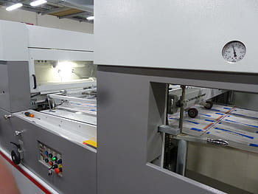
Infrastruttura Tecnologica PRoTech-II
Bando: M4C2 – investimento 3.1
Soggetto proponente: Università di Parma
Ruolo UniPR: Soggetto proponente
Budget complessivo: € 10.197.100
Budget UniPR: € 4.996.579
Referente UniPR: Prof. Fabrizio Storti
N. totale nuovo personale: nessuno
Attività previste per UniPR
Servizi di sperimentazione avanzata e infrastrutture nell’ambito, tra gli altri, dell’impiantistica alimentare e della farmaceutica.
Realizzazione di laboratori tecnologici e impianti pilota sul packaging, sulla robotica, sullo sviluppo di farmaci e sulla preparazione di vaccini biotecnologici

Slide 26

Partenariato Scienze e Tecnologie Quantistiche
Bando: M4C2 – investimento 1.3
Soggetto proponente: Università di Camerino
Ruolo UniPR: Ente affiliato
Budget complessivo: € 115.900.000
Budget UniPR: € 2.318.820
Referente UniPR: Prof. Stefano Carretta
N. totale nuovo personale: 2 RTD/A, 12 annualità di assegno di ricerca, 4 borse
di dottorato
Questa foto di Autore sconosciuto è concesso in licenza da CC BY-NC

Slide 27
Partenariato Scienze e Tecnologie Quantistiche
Attività previste per UniPR
Spoke 1: studio teorico dell’interazione tra sistemi quantistici e ambiente e delle tecniche per minimizzarne l’impatto sulle tecnologie quantistiche; studio di algoritmi e protocolli avanzati per reti di computer quantistici
Spoke 2: sviluppo di protocolli di correzione quantistica degli errori, controllo e simulazione quantistica basati su sistemi a più di due livelli (qudit); simulazione realistica di hardware quantistico e progettazione di realizzazioni sperimentali di tecnologie quantistiche basate su molecole
Spoke 5: sviluppo di nuova strumentazione e realizzazione sperimentale di manipolazioni coerenti di spin molecolari per implementare algoritmi quantistici; tecniche di caratterizzazione innovative per qubit e qudit molecolari
Spoke 8 e 9: trasferimento tecnologico, divulgazione e formazione

Slide 28

Partenariato Modelli per un’alimentazione sostenibile
Bando: M4C2 – investimento 1.3
Soggetto proponente: Università di Parma
Ruolo UniPR: Soggetto proponente
Budget complessivo: € 114.500.000
Budget UniPR: € 12.353.750
Referente UniPR:
Prof. Daniele Del Rio
N. totale nuovo personale:
11 RTD/A, 12 annualità di
assegno di ricerca, 5 borse di dottorato

Slide 29
Partenariato Modelli per un’alimentazione sostenibile
Attività previste per UniPR
Coordinamento dello Spoke 1 «Global Sustainability» su strategie a impatto positivo sulla sostenibilità socioeconomica e ambientale del food system
Attività nello Spoke 3 «Food safety of traditional and novel foods» nel contesto della sicurezza alimentare di cibi tradizionali e innovativi
Attività nello Spoke 4 «Food quality and nutrition» operativo su necessità e aspettative del consumatore attraverso il miglioramento della qualità di prodotti e modelli alimentari, anche nell’ottica di una nutrizione personalizzata
Attività nello Spoke 7 «Policy, behaviour and education» su modelli e strumenti capaci di osservare, analizzare e predire i comportamenti di consumatori e aziende e di promuovere educazione e comunicazione alla salute

Slide 30
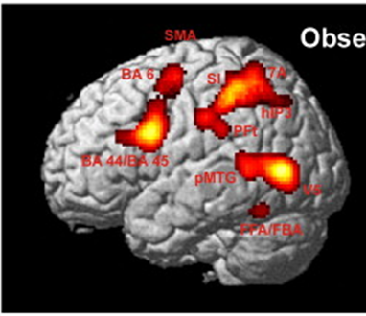
Partenariato Neuroscienze e Neurofarmacologia
Bando:
M4C2 – investimento 1.3
Soggetto proponente: Università di Genova
Ruolo UniPR: Spoke leader
Budget complessivo:
€ 114.700.000
Budget UniPR: € 3.677.550
Referente UniPR:
Prof. Luca Bonini
N. totale nuovo personale:
9 RTD/A, 1 borsa di dottorato

Slide 31
Partenariato Neuroscienze e Neurofarmacologia
Attività previste per UniPR
Spoke 1 (leader, 11 ricercatori) «Neurosviluppo, interazione e cognizione sociale»
WP1: Studio anatomo-funzionale dei meccanismi del neurosviluppo e della cognizione sociale
WP2: Identificazione di biomarker dei disturbi del neurosviluppo
WP4: Definizione dei determinanti sociali e ambientali del neurosviluppo
Spoke 6 (affiliato, 3 ricercatori) «Neurodegenerazione, traumi e ictus»
WP1: Studio dei meccanismi di degenerazione neuronale e recupero indotto da farmaci
WP2: Sviluppo di approcci multimodali per monitorare la progressione delle malattie neurodegenerative e definizione di nuove metodologie riabilitative
WP4: Imaging multiparametrico e approcci neurofisiologici per monitorare la neurodegenerazione nel sistema nervoso centrale e periferico

Slide 32
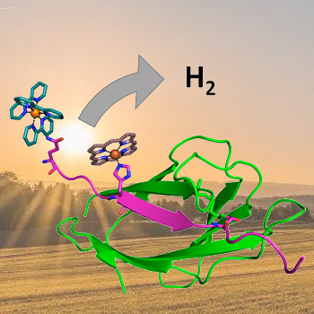
Progetto MITE ART-2-HYDROGEN
Bando: M2C2 – investimento 3.5
Soggetto proponente:
Università di Parma
Ruolo UniPR:
Soggetto proponente
Budget complessivo:
€ 2.142.500
Budget UniPR: € 2.142.500
Referente UniPR:
Prof. Matteo Tegoni
N. totale nuovo personale:
2 RTD/A, 15 annualità di
assegno di ricerca

Slide 33
Progetto MITE ART-2-HYDROGEN
Attività previste per UniPR
OBIETTIVI:
Realizzazione di un enzima artificiale in grado di produrre idrogeno utilizzando un trasferimento di elettroni promosso dalla luce
Ancoraggio dell’enzima sulle pareti di un cianobatterio e utilizzo dell’energia raccolta attraverso la fotosintesi per alimentare energeticamente la produzione di idrogeno
MILESTONES:
Sintesi e caratterizzazione di siti (foto)catalitici per lo sviluppo di idrogeno su peptidi
Realizzazione dell’enzima artificiale per ancoraggio del peptide su proteina Spy
Espressione della proteina Spy sulla superficie del cianobatterio e ancoraggio del peptide
Studio dello sviluppo di idrogeno nel prototipo realizzato e valutazione delle prestazioni

Slide 34

PNC - Linea A - Progetto DARE
Bando: PNC – Linea A
Soggetto proponente: Alma Mater Studiorum Università di Bologna
Ruolo UniPR: Ente affiliato
Budget complessivo:
€ 124.000.000
Budget UniPR: € 5.000.000
Referente UniPR:
Prof. Nicola Sverzellati
N. totale nuovo personale:
5 RTD/A, 1 borsa di dottorato

Slide 35
PNC - Linea A - Progetto DARE
Attività previste per UniPR
Implementazione del percorso di transizione digitale in sanità, superando le molteplici barriere attualmente esistenti
Implementazione di interventi di prevenzione secondaria e terziaria, con focus su patologie gravate da elevata morbilità e mortalità (es. tumore del polmone, sarcopenia)
Stratificazione e personalizzazione del rischio di patologia e di complicanze, utilizzando modelli digitali e di intelligenza artificiale basati su big data

Slide 36
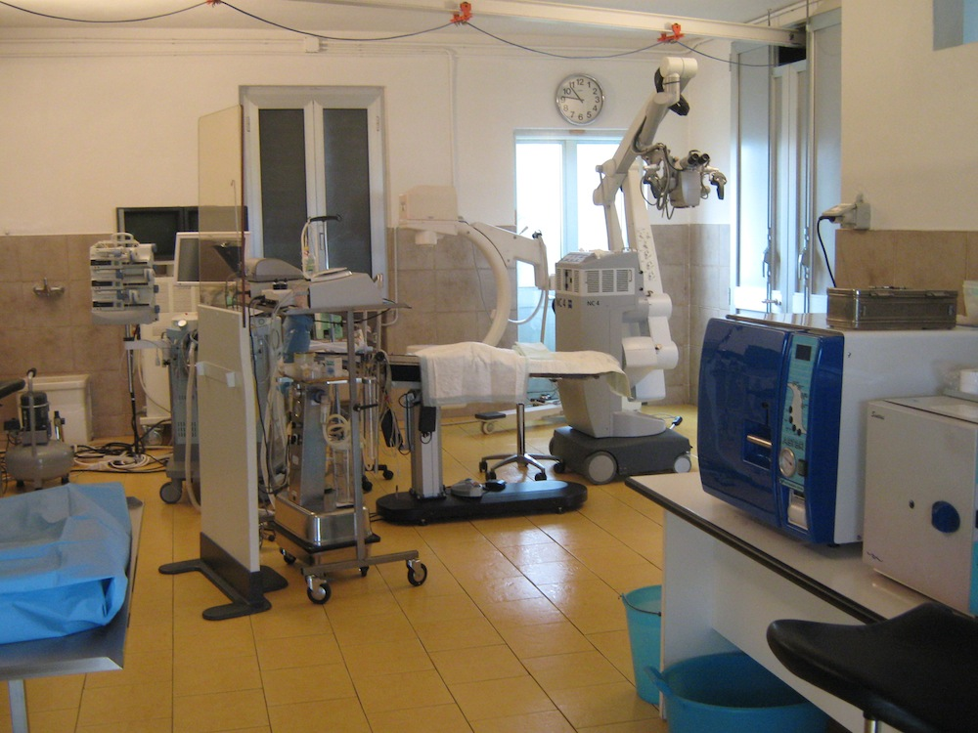
PNC - Linea B - Progetto HLS
Bando: PNC – Linea B
Soggetto proponente:
8 Spoke di I Livello
Ruolo UniPR: Spoke di II Livello
Budget complessivo: € 15.000.000
Budget UniPR: € 660.000 DA
+ NTT da definire
Referenti UniPR:
Prof. Nicola Sverzellati (DA)
Prof. Ruggero Bettini (NTT)
N. totale nuovo personale:
1 RTD/A, 1 borsa di dottorato (DA)

Slide 37
PNC - Linea B - Progetto HLS
Attività previste per UniPR
Hub Life Science – Diagnostica Avanzata (DA)
Sviluppo di un algoritmo diagnostico e prognostico per pazienti con patologie cardio-toraciche, mediante sistemi di intelligenza artificiale in grado di integrare dati morfologici, genomici, biologici e funzionali in un percorso di cura individualizzato
Network per il Trasferimento Tecnologico (NTT)
Attività nell’ambito del WP3. TT Accellerator, UniPr: SPOKE DI II LIVELLO -> implementazione della fase esecutiva – 3 FTE, di cui uno al 100% per 6 mesi/anno

Slide 38
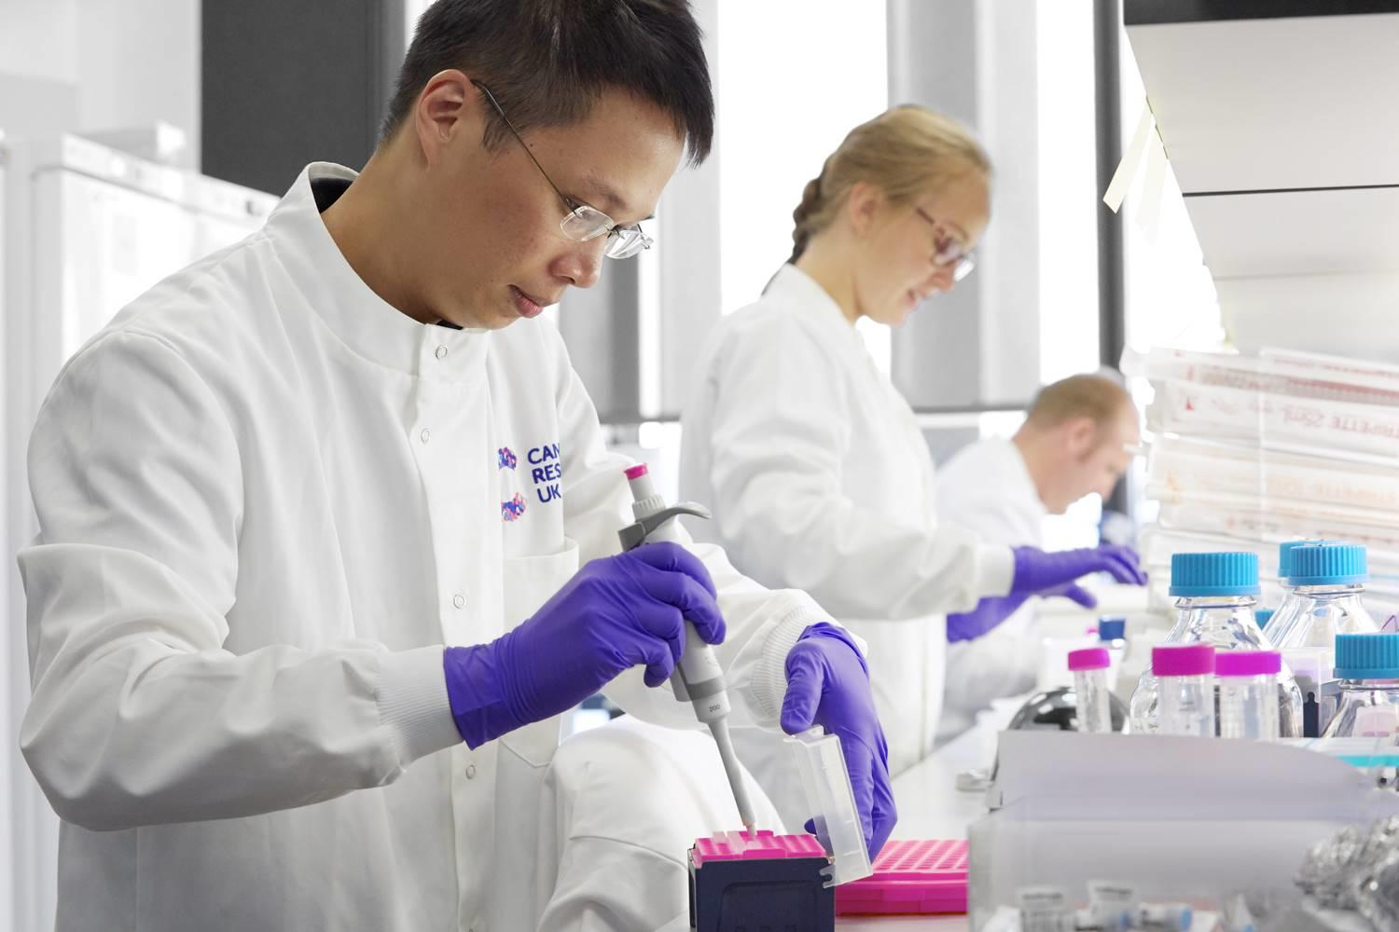
M6C2 - Proof of Concept
Bando: M6C2 – Proof of Concept
Soggetto proponente: Regione Veneto
Ruolo UniPR: Collaborazione scientifica
Budget complessivo: € 993.000
Budget UniPR: € 356.000
Referente UniPR: Prof. Roberto Perris
N. totale nuovo personale: 1 contratto di ricerca, 1 borsa di dottorato

Slide 39
M6C2 - Proof of Concept
Attività previste per UniPR
Il Centro oncologico COMT dell’Ateneo eseguirà tutte le sperimentazioni volte ad approfondire la funzionalità anti-neoplastica degli anticorpi oggetto della proposta progettuale, eseguendo sia analisi in vitro che in modelli animali di tumorigenesi, assicurando pertanto un concreto avanzamento dello sviluppo preclinico dei farmaci anticorpali. Si concentrerà in particolar modo su analisi ad alta definizione delle interazioni fra anticorpi e cellula tumorale e indagherà sui meccanismi molecolari che sottendono all’azione citotossica degli anticorpi in cellule tumorali gastriche. Il Team sarà responsabile dell’ingegnerizzazione di cellule tumorali provenienti da pazienti e parteciperà attivamente alla creazione, manipolazione e valutazione finale dei livelli di crescita tumorale nei modelli animali, applicando tecniche di marcatura fluorescenti e isotopiche

Slide 40
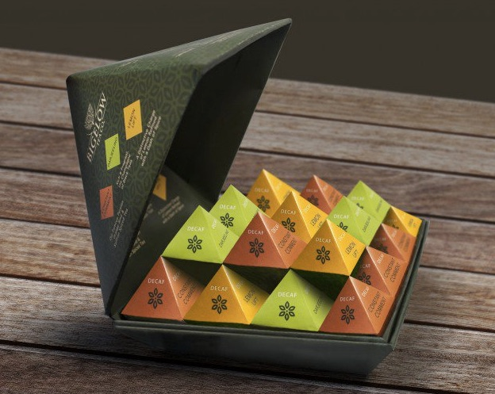
Accordo Innovazione RemoPack
Bando: Accordi per l’Innovazione MISE
Soggetto proponente:
Nordmeccanica S.P.A.
Ruolo UniPR:
Co-proponente (Centro CIPACK)
Budget complessivo: € 2.653.745
Budget UniPR: € 751.412
Referente UniPR:
Prof. Giuseppe Vignali
N. totale nuovo personale:
non definito

Slide 41
Accordo Innovazione RemoPack
Attività previste per UniPR
Il progetto RE.MO.PACK intende individuare strutture monomateriali per il packaging flessibile, ossia imballaggi realizzati quasi interamente da un unico polimero, validate su sistemi tecnologici in ambiente operativo, che rispondano alle esigenze della riciclabilità e circolarità dei materiali plastici usati nel settore industriale del packaging, con particolare riferimento agli imballaggi alimentari
L’imballaggio innovativo sarà realizzato da Nordmeccanica sviluppando un processo di deposizione in alto vuoto di ossidi di metalli e un processo di laccatura su differenti film polimerici, come le poliolefine
La sostenibilità e la riciclabilità delle soluzioni proposte e i confronti con le strutture esistenti, così come la idoneità al contatto alimentare, saranno testate da Cipack. In ultima analisi Cipack testerà le soluzioni più promettenti in ambiente rilevante e simulerà anche le applicazioni in contesti produttivi a elevata capacità

Slide 42
Prossimi passi: Unità di Missione PNRR
Rendicontazione scientifica e finanziaria del progetto molto pesante e con tempistiche molto ravvicinate
Creazione di Unità di Missione PNRR a supporto di Docenti, Dipartimenti e Centri
  UOT Management: programmazione delle risorse e supporto al coordinamento delle attività dei progetti
  UOT Progettazione e programmazione: supporto per lo sviluppo e l’attuazione delle nuove iniziative progettuali con particolare riferimento all’avanzamento fisico dei progetti
  UOT Monitoraggio e rendicontazione: attività di monitoraggio della spesa e rendicontazione dei costi sostenuti

Slide 43
Prossimi Passi: Interazione UM – Dipartimenti/Centri
Supporto redazione atti e definizione procedure interne
Rapporti per la realizzazione delle attività
UOT Management
Trasmissione rendicontazione
Rendicontazione spese
Dipartimento/Centro
Supporto rendicontazione spese
UOT Monitoraggio
Hub/Spoke
Trasmissione rendicontazione scientifica
Verifica ed approvazione spesa
Richiesta spesa
Supporto redazione rendicontazione scientifica
PI/Responsabile
UOT Progettazione
docenti coinvolti

Slide 44
Grazie per l’attenzione
Piano Nazionale di Ripresa e Resilienza (PNRR)
PNRR ricerca e sviluppo:
l'impegno dell'Università di Parma
6 dicembre 2022

